Slide 1
Sierra de Alvares

Slide 2
Ubicación geográfica
Coordenadas extremas: Latitud N: 21° 42 32'’ a 22° 23' 21'’
Longitud W: 100° 05' 24'’ a 100° 49' 30'’
Entidades: San Luis Potosí.
Municipios: Armadillo de los Infante, Cerro de San Pedro, Ciudad Fernández, Rioverde,
San Luis Potosí, San Nicolás Tolentino, Santa María del Río, Tierra nueva, VillaHidalgo, Zaragoza.
Localidades de referencia: San Luis Potosí, SLP; Santa María del Río, SLP; Villa de Zaragoza, SLP; San
José de Gómez, SLP

Slide 3
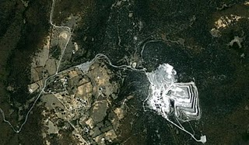
Superficie
Superficie: 2,265 km²
Valor para la conservación: 3 (mayor a 1,000 km²)

Slide 4
Características generales
La región se caracteriza por estar delimitada por un macizo montañoso con rocas sedimentarias en cuya parte alta se
encuentra vegetación templada, principalmente de pino-encino, con algunas áreas de pastoreo y cultivos. En la parte
baja se presenta vegetación xerófila tal como matorral crasicaule, matorral submontano y pastizal natural. Se caracteriza
por presentar especies de mamíferos endémicos, como las del género Peromyscus

Slide 5
Aspectos climáticos(%de superficie
Tipo(s) de clima:
BS1kw Semiárido, templado, temperatura media anual entre 12°C y 18°C, 64%
temperatura del mes más frío entre -3°C y 18° C, temperatura del mes más
caliente menor de 22°C; lluvias de verano del 5% al 10.2% anual.
BS1hw Semiárido, templado, temperatura media anual mayor de 18°C, temperatura 33%
del mes más frío menor de18°C, temperatura del mes más caliente mayor
de 22 °C; con lluvias en verano del 5% al 10.2% anual.
C(w2)x’ Templado, temperatura media anual entre 12°C y 18°C, temperatura del mes 3%
más frío entre -3°C y 18°C y temperatura del mes más caliente bajo 22°C,
subhúmedo, precipitación anual de 200 a 1,800 mm y precipitación en el
mes más seco de 0 a 40 mm; lluvias de verano mayores al 10.2% anual.

Slide 6
Aspectos fisiográficos
Geoformas: Sierra, lomeríos, cañadas, piedemonte.
Unidades de suelo y porcentaje de superficie:
Leptosol lítico LPq (Clasificación FAO-Unesco, 1989) Suelo somero, limitado en 100%
profundidad por una roca dura continua o por una capa
continua cementada dentro de una profundidad de 10 cm a
partir de la superficie

Slide 7
Aspectos bióticos
Diversidad ecosistémica: Valor para la conservación: 2 (medio)
Principalmente ecosistemas templados.
Los principales tipos de vegetación y uso del suelo representados en esta región, así como su porcentaje de superficie
son:
Bosque de encino Bosques en donde predomina el encino. Suelen estar en climas 38%
templados y en altitudes mayores a los 800 m.
Bosque de pino Bosques predominantes de pino. A pesar de distribuirse en 15%
zonas templadas, son característicos de zonas frías

Slide 8
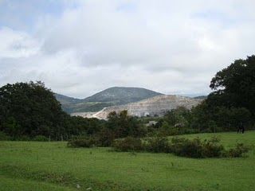
En las imágenes superiores (tomadas cerca de la comunidad de Los Matías), podemos observar como es que la empresa CAL QUÍMICA MEXICANA, S.A. de C.V., ha cambiado drásticamente el paisaje dejando, hasta el momento, todo un cerro sin vegetación, además de la gran cantidad de desperdicio regado a los alrededores del lugar.

